Slide 1
第 7 章 DMA技术

Slide 2
第7章 DMA技术
7.1 DMA概述
7.2 DMA传送过程及方式
7.3 DMA控制器8237A
7.4 PC中的DMA应用

Slide 3
学 习 目 的
通过对本章的学习，应该能够达到下列要求：
DMA的概念及用途
DMA的传送过程
DMA的传送方式
8237A控制器编程结构
8237A控制器的应用

Slide 4
重 点
学 习 目 的
DMA的概念
DMA传送过程
DMA传送方式
8237A芯片的结构和命令
8237A芯片工作时序
8259A芯片应用编程

Slide 5
7.1 DMA 概述
背景：程序控制方式和中断方式都需CPU的干预。对于高速、大批量的数据传输，若由CPU一条一条执行指令来完成数据交换，效率低下。
原理：DMA（Direct Memory Access）方式通过专用接口，让存储器与高速外设之间直接交换数据，而无需CPU的干预；并且内存地址的修改、传送开始和结束控制都由硬件电路实现，大大提高了传输速度。
特点：用硬件控制代替软件控制。实现硬件控制的器件称为DMA控制器(DMAC)。它是DMA传输的核心。

Slide 6
7.2 DMA的传送过程及方式
  DMAC的2种工作状态
    被动工作状态：CPU对DMAC进行控制和指挥。例如：向DMAC写入内存传送区的首地址、传送字节数和控制字。此时，DMAC相当于一个外设，称为总线从模块或受控器。
    主动工作状态：进行DMA传输时，DMAC取代CPU，获得总线控制权，成为总线的主控者，向存储器和外设发信号。此时，DMAC称为总线主模块或主控器。

Slide 7
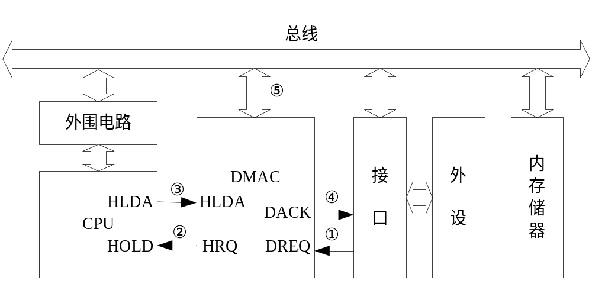
7.2 DMA的传送过程及方式
  DMA的传送过程
DMAC发地址和控制信号，进行外设与内存间的数据传输。
DMAC收到HLDA并获得总线控制权后，向外设发DACK，通知其可以开始DMA传输。
CPU若允许DMA传输，则释放总线控制权，并发响应信号HLDA 。
数据传输结束后，DMAC通过HOLD引脚撤销总线请求。CPU收到请求后，使HLDA无效，同时收回总线控制权。
DMAC收到请求后，通过HOLD引脚向CPU发总线请求信号HRQ 。
当外设有DMA需求且就绪，向DMAC发请求信号DREQ。

Slide 8
7.2 DMA的传送过程及方式
（1）DMA传送过程
1、申请阶段
  当外设有DMA需求且准备就绪，向DMAC发出DMA请求信号DREQ。
  DMAC收到DMA请求后，通过CPU的HOLD引脚向CPU发出总线请求信号HRQ。
2、响应阶段
  CPU收到总线请求后，若允许DMA传输，则会在当前总线周期结束后发出DMA响应信号HLDA。
      CPU释放总线控制权（三组总线置高阻态）；
      CPU向DMAC发HLDA信号，通知DMAC，CPU已释放了总线控制权。

Slide 9
7.2 DMA的传送过程及方式
  DMAC获得总线的控制权，向外设发DMAC的应答信号DACK，通知外设可以开始进行DMA传输。
3、数据传送阶段
  DMAC送出地址和控制信号，进行外设与内存间的数据传输。
4、传送结束阶段
  数据传输完毕后，DMAC产生结束信号给外设，外设撤销DREQ信号，进而引起HRQ信号无效。CPU收到HRQ无效信号后，使HLDA无效，同时收回对总线的控制权。

Slide 10
7.2 DMA的传送过程及方式
（2）DMA传送方式
单字节传送方式
  每传送完一个字节数据，DMAC 放弃总线控制权。传送下一个字节时，再重新申请使用总线。
  特点：DMAC不会长时间占用总线。CPU可在每个DMA周期结束后立即控制总线。CPU与DMAC轮流控制总线，因此不会对系统运行产生较大影响。
  缺点：DMA传输效率低。

Slide 11
7.2 DMA的传送过程及方式
允许 DMA
N
DMA请求？
Y
DMAC发总线请求
CPU响应DMA
放弃总线
DMAC控制
传一个字节
DMA
放
弃
总
线
块结束否？
N
Y
放弃总线中断请求

Slide 12
7.2 DMA的传送过程及方式
数据块传输方式
  DMAC 获得总线控制权后，可连续传输多个字节。只有当字节全部传送完毕，或被外部强制停止，它才释放总线控制权。
  优点：传输效率高。
  缺点：DMA传输期间CPU长时间不能控制总线，若一次传输的数据较多，会对系统产生影响。

Slide 13
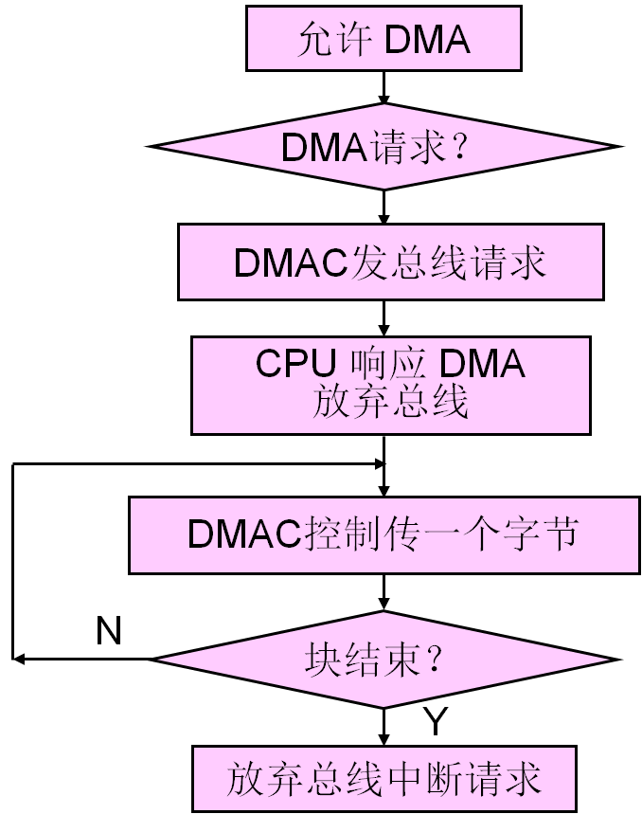
7.2 DMA的传送过程及方式

Slide 14
7.2 DMA的传送过程及方式
请求传输方式
  类似数据块传输方式。不同在于：每传输一个字节后，DMAC检测外设的DMA请求信号DREQ；若DREQ无效，则停止DMA传输，归还总线控制权。
  优点：实现灵活，外设可用DREQ信号控制DMA传输过程。

Slide 15
7.2 DMA的传送过程及方式
允许DMA
N
DMA请求？
Y
DMAC发出总线请求
CPU响应DMA放弃总线
DMAC控制传一个字节
Y
N
DMA请求？
块结束？
N
Y
放弃总线
放弃总线中断请求

Slide 16
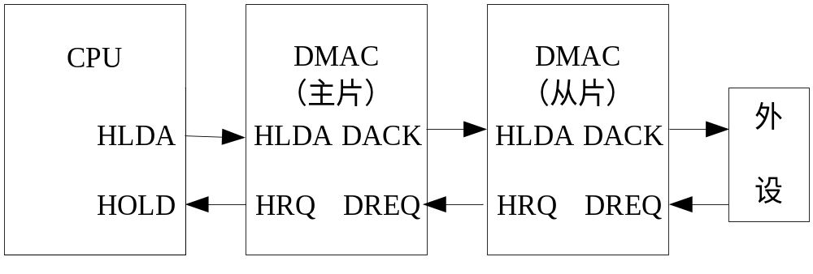
7.2 DMA的传送过程及方式
级联传输方式
  将多个DMAC连在一起，一个为主，其余为从。从片收到外设的DMA请求后，不是向CPU申请总线，而是向主片申请，再由主片向CPU申请。

Slide 17
(3) DMA的操作类型
7.2 DMA的传送过程及方式
DMA读：把数据由存储器传送到外设。
DMA写：把外设输入的数据写入存储器。
存储器到存储器：实现内存区域到内存区域的读写。
DMA校验：不进行数据传送，而是对数据块内部的每个字节进行校验。
DMA读写操作均是针对存储器而言。

Slide 18
7.3 DMA 控制器 8237
8237A是一款可编程的通用DMAC，可实现内存/外设、内存/内存的高速传输，最高传输速率达1.6MB/s。
8237A有4个独立通道，通过级联最多可扩展4个从片，共16个通道。每个通道一次可最多传输64KB数据。

Slide 19
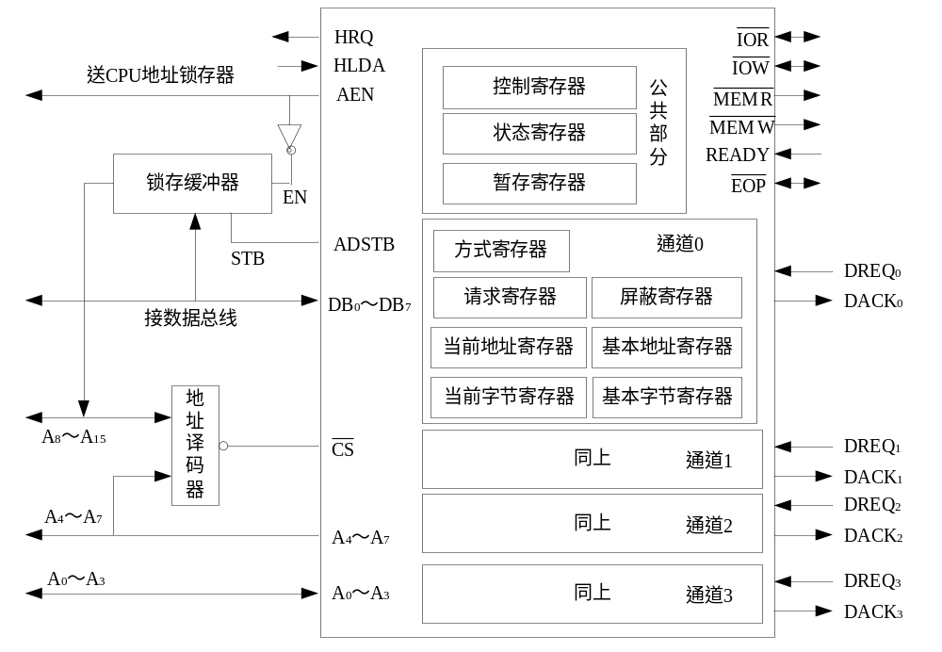
(1) 8237A 内部结构
7.3 DMA 控制器 8237

Slide 20
7.3 DMA 控制器 8237
  8237包含4个DMA通道和一个公共控制部分。
  每个DMA通道包括：
    基本地址寄存器(16位)、当前地址寄存器(16位)
    基本字节寄存器(16位) 、当前字节寄存器(16位)
  公共控制部分包括：
    控制寄存器(8位) 、状态寄存器(8位)、暂存寄存器(8位)
    方式寄存器(8位)、请求寄存器位(1位) 、屏蔽寄存器位(1位)

Slide 21
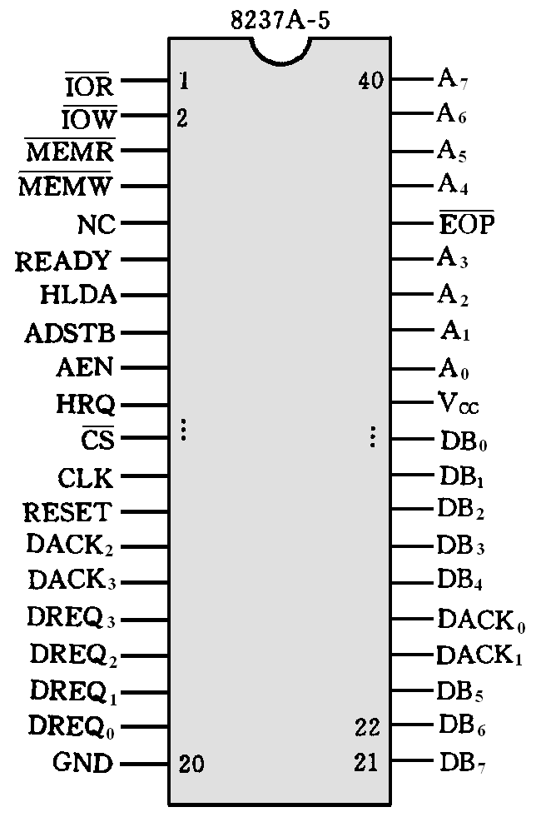
(2) 8237A 外部引脚
7.3 DMA 控制器 8237
40引脚DIP封装
信号分组：
  请求与应答信号
  被动状态下的信号
  主动状态下的信号

Slide 22
7.3 DMA 控制器 8237
  请求与应答信号
    DREQ_{0 ~ 3} ：DMA通道请求信号。有效电平可编程设置。优先级：DREQ₀最高，DREQ₃最低。
    HRQ：8237向CPU发出的使用总线请求信号，高有效。
    HLDA：CPU发给8237的总线请求应答信号，高有效，表示CPU已让出总线使用权。
    DACK_{0 ~ 3}：DMA通道应答信号。有效电平可编程设置。同一时刻，只能有一个DACK信号有效。
CPU
HLDA
DMAC
DACK₀₋₃
外设
HRQ
DREQ₀₋₃

Slide 23
7.3 DMA 控制器 8237
  被动状态下的信号线
    A₀ ~ A₃：地址输入线。用于CPU对8237初始化时访问其内部寄存器。可访16个寄存器。
    DB₀ ~ DB₇：双向数据线。用于CPU向8237初始化时传送命令或状态。
    CS：片选信号。
    IOR：CPU读取8237的内部状态寄存器。
    IOW：CPU向8237写命令及初始化参数。
    CLK：时钟信号。
    RESET：复位。

Slide 24
7.3 DMA 控制器 8237
  主动状态下的信号线
    A₀ ~ A₇：地址输出线。输出低8位存储器地址。
    DB₀ ~ DB₇：数据线 / 高8位地址线分时复用。
    ADSTB：地址选通。DMA传输开始时，ADSTB有效，把DB₀ ~ DB₇ 上输出的高 8 位地址锁存在外部锁存器中。
    AEN：地址输出允许信号。有效时将锁存的高8位地址送入系统总线，与DMAC输出的低8位地址组成16位地址。
    MEMR：从存储器读数据。
    MEMW：将数据写入存储器。

Slide 25
7.3 DMA 控制器 8237
IOR：从外设读取数据。
IOW：将数据写入外设。
READY：准备就绪。用于控制总线周期长度，与慢速设备同步。DMA传送期间，若READY无效，则插入等待周期。
EOP：过程结束信号，双向。DMA传送结束，DMAC从EOP端输出一个负脉冲，通知外设。若外设通过EOP向DMAC输入一个负脉冲信号，则终止DMA传送。

Slide 26
7.3 DMA 控制器 8237
(3) 8237工作时序
  8237A使用独立于CPU的时钟；
  时钟周期分为两大类：
    空闲周期
    有效周期
  周期也称为状态（STATUS）。

Slide 27
7.3 DMA 控制器 8237
单字节
块字节
S_{i}
S_{i}
S₀
S₀
S₁
S₂
S₃
S₄
就绪
未就绪
DREQ
HLDA
S_{W}
S_{W}
空闲状态
请求应答状态
数据传输状态
8237A的内部状态转换图

Slide 28
有效周期（由S0～S4五种周期组成）
单字节
7.3 DMA 控制器 8237
块字节
S_{i}
S_{i}
S₀
S₀
S₁
S₂
S₃
S₄
未就绪
就绪
DREQ
HLDA
S_{W}
S_{W}
空闲状态
请求应答状态
数据传输状态
S0—过渡周期
  8237A接到外设的DREQ请求，向CPU发出了HRQ，等待CPU让出总线控制权。
  得到来自CPU的HLDA响应后，结束S0状态。
S1—地址周期
  用ADSTB将高8位地址送入锁存器
  使AEN有效，8237用DB0～DB7送出高8位地址A8～A15到地址总线
传输一段连续的数据时，存储器地址是相邻的，高8位地址往往是不变的。此时，S1可以省略。

Slide 29
7.3 DMA 控制器 8237
S2—地址输出周期：
  向外设送出DACK信号，寻址IO外设
  送出16位RAM地址
  S3--数据读出周期：
  送出数据读控制信号，数据放到数据线上
    DMA读操作--送出MEMR
    DMA写操作--送出IOR
单字节
块字节
S_{i}
S_{i}
S₀
S₀
S₁
S₂
S₃
S₄
未就绪
就绪
DREQ
HLDA
S_{W}
S_{W}
空闲状态
请求应答状态
数据传输状态

Slide 30
7.3 DMA 控制器 8237
单字节
块字节
S4--数据写入周期：
  送出写操作所需的控制信号：
    DMA读操作--送出IOW
    DMA写操作--送出MEMW
  S3状态结束时：
    READY无效，插入S_{W}周期
    READY有效，进入S4周期
S_{i}
S_{i}
S₀
S₀
S₁
S₂
S₃
S₄
未就绪
就绪
DREQ
HLDA
S_{W}
S_{W}
空闲状态
请求应答状态
数据传输状态

Slide 31
7.3 DMA 控制器 8237
存储器之间数据传输：
  从源地址中读出一个字节，存入8237A暂存寄存器
  将这个字节写入目的地址中
  每个阶段的完成都要经过4个周期（状态）。
？
S₄之后应该是哪一个周期？

Slide 32
7.3 DMA 控制器 8237
扩展写
写控制信号一般在S4开始有效；
采用扩展写方式，写信号在S3就开始变得有效这种做法可以增加写操作时间，满足某些设备的需要。

Slide 33
7.3 DMA 控制器 8237
压缩时序
正常时序中，S1用于锁定高8位地址
  高8位地址不变时，S1是可以省略的
S4用于读和写
  在追求高速传输，且器件的读写速度又可以跟得上时，S3也是可以省略的
省略S3之后的时序称为压缩时序
  压缩时序下，一个字节的传输最少只要两个时钟周期（S2，S4）就可完成

Slide 34
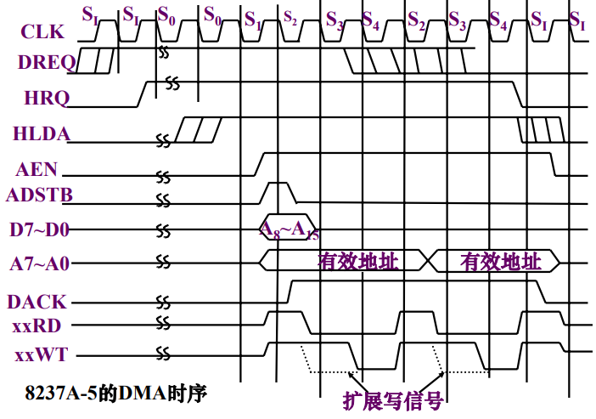
7.3 DMA 控制器 8237

Slide 35
(4) 8237A 内部寄存器的功能
7.3 DMA 控制器 8237
8237A内部共有10种寄存器，可分为2类：
  通道专用寄存器（4个）
    基本地址寄存器、当前地址寄存器
    基本字节寄存器、当前字节寄存器
  通道公用寄存器（6个）
    方式寄存器
    命令寄存器
    状态寄存器
屏蔽寄存器
请求寄存器
暂存寄存器

Slide 36
通道专用寄存器
7.3 DMA 控制器 8237
1. 基本地址寄存器（16位，只写）
  用来存放DMA传送的内存起始地址。初始化时由程序写入，先低字节，后高字节。
  在整个数据块的DMA传输过程中，其值保持不变。
2. 当前地址寄存器（16位，可读可写）
  用来存放DMA传送的当前内存地址，每次DMA传输后，其值自动加1或减1。
  初值与基址寄存器相同，由CPU一并写入。
  自动预置时，数据块传输结束后，自动从基本地址寄存器装入初值。

Slide 37
7.3 DMA 控制器 8237
3. 基本字节寄存器（16位，只写）
  用来存放DMA传送的总字节数。传送N字节，则写入N-1。
  其值在初始化时由程序写入，先低字节，后高字节。在整个数据块的DMA传输过程中，其值保持不变。
4. 当前字节寄存器（16位，可读可写）
  用来存放DMA传送过程中未传完的字节数，其初值与基本字节寄存器相同，由CPU一并写入。
  每传送一个字节，其值自动减1。减为-1时，数据块传送结束，EOP信号有效。
  自动预置时，数据块传输结束后，自动从基本字节寄存器装入初值。

Slide 38
通道公用寄存器
7.3 DMA 控制器 8237
1. 工作方式寄存器（8位，只写）
  用于设置DMA的操作类型、操作方式、地址改变方式、自动预置以及通道选择。
D₇ | D₆ | D₅ | D₄ | D₃ | D₂ | D₁ | D₀
传输方式
00：请求传输
01：单字节
10：块传输
11：级联方式
地址增量
0：地址加1
1：地址减1
自动预置
0：非自动预置
1：自动预置
操作类型
00：校验
01：DMA写
10：DMA读
11：无效
通道选择
00：通道0
01：通道1
10：通道2
11：通道3

Slide 39
7.3 DMA 控制器 8237
【例7-1】 PC机某读写操作使用DMA通道2，单字节传送，地址增1，不用自动预置。试给出写操作、读操作、校验操作的方式字。
解：
    写操作：0100 0110 = 46H。
    读操作：0100 1010 = 4AH。
    校验操作：0100 0010 = 42H。

Slide 40
7.3 DMA 控制器 8237
2. 命令寄存器（8位，只写）
  用于控制8237A的操作。
D₇ | D₆ | D₅ | D₄ | D₃ | D₂ | D₁ | D₀
0: DACK 低有效
1: DACK 高有效
0: 滞后写
1: 扩展写
0: 普通时序
1: 压缩时序
0: 通道0地
址不保持
1: 通道0地
址保持
0: DREQ 高有效
1: DREQ 低有效
0: 固定优先级
1: 循环优先级
0: 启动8237A
1: 停止8237A
0: 禁止M→M
1: 允许M→M

Slide 41
7.3 DMA 控制器 8237
D₅：滞后写和扩展写
  0：滞后写，表示写脉冲滞后读脉冲一个时钟。
  1 ：扩展写，表示读、写脉冲同时产生。
  扩展写增加了写命令宽度。压缩时序下 (D₃=1) 该位无意义。
D₄：优先级
  0：固定优先权， DREQ₀ 最高，DREQ₃ 最低。
  1：循环优先权，刚服务过的通道优先权变为最低。
D₃ ：时序类型
  0：普通时序，传输一个字节需3个时钟周期。
  1：压缩时序。对于高速外设，可将时序压缩到2个周期。

Slide 42
7.3 DMA 控制器 8237
  D₂：启动与停止8237A工作
  0：启动；1：停止。一般为0。
  该位设置影响所有通道。
  D₁ 和 D₀：控制内存到内存的传输。
  仅当 D0 = 1 (允许M→M传输) 时 D₁ 才有意义。
  实现M→M传输，需先把源区数据送入8237A的暂存寄存器，然后再送到目的区。即：每次M→M传输需2个DMA周期。
  一般用通道0的地址寄存器存放源地址，用通道1的地址寄存器和字节寄存器存放目的地址和字节数。
  传输时，目的地址可自动加/减1，而源地址可通过设置D₁=1使其保持不变，这样可使同一数据传输到整个目标内存区域。

Slide 43
7.3 DMA 控制器 8237
【例7-2】 PC机中的8237A 按如下要求工作：禁止存储器到存储器传送，采用正常时序，滞后写入，固定优先级，允许8237A工作，DREQ信号高电平有效，而DACK信号低电平有效。已知写命令寄存器对应的地址为08H，请给出写命令的程序段。
解：
      命令字：00000000H
      写命令字代码段：
      MOV AL, 00H
      OUT 08H, AL

Slide 44
7.3 DMA 控制器 8237
3. 状态寄存器（8位，只读）
  用于存放8237A的状态信息。
  低4位表示各个通道是否传输结束；高4位表示各个通道当前是否有DMA请求。
D₇ | D₆ | D₅ | D₄ | D₃ | D₂ | D₁ | D₀
1: 通道3有DMA 请求
1: 通道1有DMA 请求
1: 通道3传输结束
1: 通道1传输结束
1: 通道2有DMA 请求
1: 通道0有DMA 请求
1: 通道2传输结束
1: 通道0传输结束

Slide 45
7.3 DMA 控制器 8237
4. 屏蔽寄存器（8位，只写）
  用来禁止或允许各通道的DMA请求。有单通道屏蔽和四通道屏蔽两种格式。
  单通道屏蔽：每次只屏蔽一个通道。
D₇ | D₆ | D₅ | D₄ | D₃ | D₂ | D₁ | D₀
未使用
屏蔽位
1：屏蔽
0：开通
通道选择
00：通道0
01：通道1
10：通道2
11：通道3

Slide 46
7.3 DMA 控制器 8237
四通道屏蔽：可同时屏蔽4个通道的DMA请求（相互独立）。
  若低4位全为1，则屏蔽所有的DMA请求；
  若低4位全为0，则允许4个DMA请求。
D₇ | D₆ | D₅ | D₄ | D₃ | D₂ | D₁ | D₀
未使用
通道3
通道2
通道1
通道0

Slide 47
7.3 DMA 控制器 8237
【例7-3】 请采用单通道屏蔽和四通道屏蔽两种方式来开放DMA通道2。（已知单通道屏蔽寄存器和四通道屏蔽寄存器对应的地址分别为0AH和0FH）
解：(1) 使用单通道屏蔽方式
      MOV AL, 00000010B ; 开放通道2
      OUT 0AH, AL
(2) 使用四通道屏蔽方式
      MOV AL, 00001011B ; 开放通道2
      OUT 0FH, AL

Slide 48
7.3 DMA 控制器 8237
5. 请求寄存器（8位，只写）
  用软件启动DMA请求。一般DMA请求由硬件通过DREQ引脚发出。但也可通过软件来启动DMA请求。
  软件请求必须是块传输方式，传送结束后EOP信号自动清除请求位。
D₇ | D₆ | D₅ | D₄ | D₃ | D₂ | D₁ | D₀
未使用
请求位
1：有请求
0：无请求
通道选择
00：通道0
01：通道1
10：通道2
11：通道3

Slide 49
7.3 DMA 控制器 8237
6. 暂存寄存器
  在M→M的传输中，用于暂存从源地址读出的数据。复位时清除该寄存器的内容。
  M→M的传输需用到2个通道：
    通道0的地址寄存器存放源地址。
    通道1的地址寄存器存放目标地址。
  M→M传输，每传输一字节需2个DMA周期：
    第1个DMA周期，从通道0读出源数据送入暂存寄存器。
    第2个DMA周期，将暂存寄存器中的数据写入通道1指示的目标内存区域。

Slide 50
(5) 8237A 内部寄存器的地址分配
7.3 DMA 控制器 8237
8237A内部共有10种寄存器，对其进行读、写操作共有16个端口，对应的偏移地址为 0 ~ 15，使用A₃ ~ A₀ 进行寻址。
每个通道有2个专用的地址，共8个专用地址。其余8个地址由各通道共用。

Slide 51
7.3 DMA 控制器 8237
4个通道专用的8个地址
端口 | 通道 | 偏移地址 | 寄存器
 |  |  | 读(IOR) | 写(IOW)
DMA+0 | 0 | 00H | 当前地址寄存器 | 基地址与当前地址寄存器
DMA+1 | 0 | 01H | 当前字节计数器 | 基字节与当前字节寄存器
DMA+2 | 1 | 02H | 当前地址寄存器 | 基地址与当前地址寄存器
DMA+3 | 1 | 03H | 当前字节计数器 | 基字节与当前字节寄存器
DMA+4 | 2 | 04H | 当前地址寄存器 | 基地址与当前地址寄存器
DMA+5 | 2 | 05H | 当前字节计数器 | 基字节与当前字节寄存器
DMA+6 | 3 | 06H | 当前地址寄存器 | 基地址与当前地址寄存器
DMA+7 | 3 | 07H | 当前字节计数器 | 基字节与当前字节寄存器

Slide 52
7.3 DMA 控制器 8237
各通道共用的8个地址
端口 | 通道 | 偏移地址 | 寄存器
 |  |  | 读(IOR) | 写(IOW)
DMA+8 | 公 用 | 08H | 状态寄存器 | 命令寄存器
DMA+9 |  | 09H | — | 请求寄存器
DMA+10 |  | 0AH | — | 单通道屏蔽寄存器
DMA+11 |  | 0BH | — | 工作方式寄存器
DMA+12 |  | 0CH | — | 清除先/后触发器命令*
DMA+13 |  | 0DH | 暂存寄存器 | 总清命令*
DMA+14 |  | 0EH | — | 清四通道屏蔽寄存器命令*
DMA+15 |  | 0FH | — | 四通道屏蔽寄存器
注意：* 为软命令。

Slide 53
7.3 DMA 控制器 8237
软命令
  软命令：指只要对特定的地址进行一次写操作，命令就会生效，而与写入的具体内容无关。
  软命令直接由地址和控制信号译码实现，无需数据线。一般需要CS、IOW和内部寄存器地址同时有效。
  DMA操作中有总清命令(0DH)、清四通道屏蔽寄存器命令(0EH) 、清先/后触发器命令(0CH) 3种软命令。

Slide 54
7.3 DMA 控制器 8237
总清命令
  与硬件 Reset 信号功能相同。
  功能1：使DMA控制器内部的命令寄存器、状态寄存器、请求寄存器、暂存寄存器和先/后触发器清0。
  功能2：使屏蔽寄存器全置1，即禁止所有的DMA请求。
  命令形式：
      OUT 0DH, AL ; AL可为任意值

Slide 55
7.3 DMA 控制器 8237
清四通道屏蔽寄存器命令
  功能：使4个通道的屏蔽位均清0，即：允许4个通道的DMA请求。
  命令形式：
      OUT 0EH, AL ; AL可为任意值

Slide 56
7.3 DMA 控制器 8237
清先/后触发器命令
  8237A内部有一个“先/后触发器”，其值为0时访问16位寄存器的低字节；为1时访问高字节。
  该触发器复位时清0，以后每访问一次，其状态自动翻转，即可按照先低字节、后高字节的顺序写入初值。
  命令形式：
      OUT 0CH, AL ; AL可为任意值

Slide 57
(6) 8237A 编程
7.3 DMA 控制器 8237
8237A初始化编程的步骤：
  发送总清命令（复位）
  写基本地址和当前地址寄存器
  写基本字节和当前字节寄存器
  写工作方式寄存器
  写命令寄存器
  写屏蔽寄存器
  写请求寄存器（可选）

Slide 58
7.3 DMA 控制器 8237
【例7-4】利用8237A的通道0将外设54KB的数据块传送至内存5678H开始的区域(增量传送)，采用块传输方式，非自动预置。外设的DREQ和DACK均高电平有效。已知8237A的端口地址为50H~5FH，试给出初始化程序段。
解：(1) 端口地址分析
8237A的端口地址为50H~5FH，则相关寄存器的端口地址为：
    总清命令：5DH
    基地址和当前地址寄存器：50H
    基字节和当前字节寄存器：51H
    工作方式寄存器：5BH
    命令寄存器：58H
    屏蔽寄存器(单通道)：5AH
    请求寄存器：59H

Slide 59
7.3 DMA 控制器 8237
(2) 初始化编程
OUT 5DH，AL ; 总清命令
MOV AL， 78H ; 写基地址和当前地址寄存器(低字节)
OUT 50H，AL
MOV AL， 56H ; 写基地址和当前地址寄存器(高字节)
OUT 50H，AL
MOV AL， 0FFH ; 写基字节和当前字节寄存器(低字节)
OUT 51H，AL ; 54K = D800H
MOV AL， 0D7H ; 写基字节和当前字节寄存器(高字节)
OUT 51H，AL

Slide 60
7.3 DMA 控制器 8237
MOV AL， 1000 0100H ; 工作方式：块传输，地址增量
OUT 5BH，AL ; 非预置，DMA写，通道0
MOV AL， 1000 0000H ; 命令寄存器：DACK和DREQ高
OUT 58H，AL ; 启动8237A，非M→M传输
MOV AL， 00000000H ; 通道0不被屏蔽
OUT 5AH，AL ; 使用单通道屏蔽寄存器
MOV AL， 00000100H ; 通道0有请求
OUT 59H，AL ; 请求寄存器

Slide 61
7.4 PC中的DMA应用
(1) DMA系统的组成
  为了实现DMA传送，除了DMA控制器外，一般还需其它配套芯片。
  一个完整的DMA系统包括以下几部分：
    8237A DMA控制器
    地址锁存器
    DMA页面地址寄存器
    总线控制器
    总线仲裁器

Slide 62
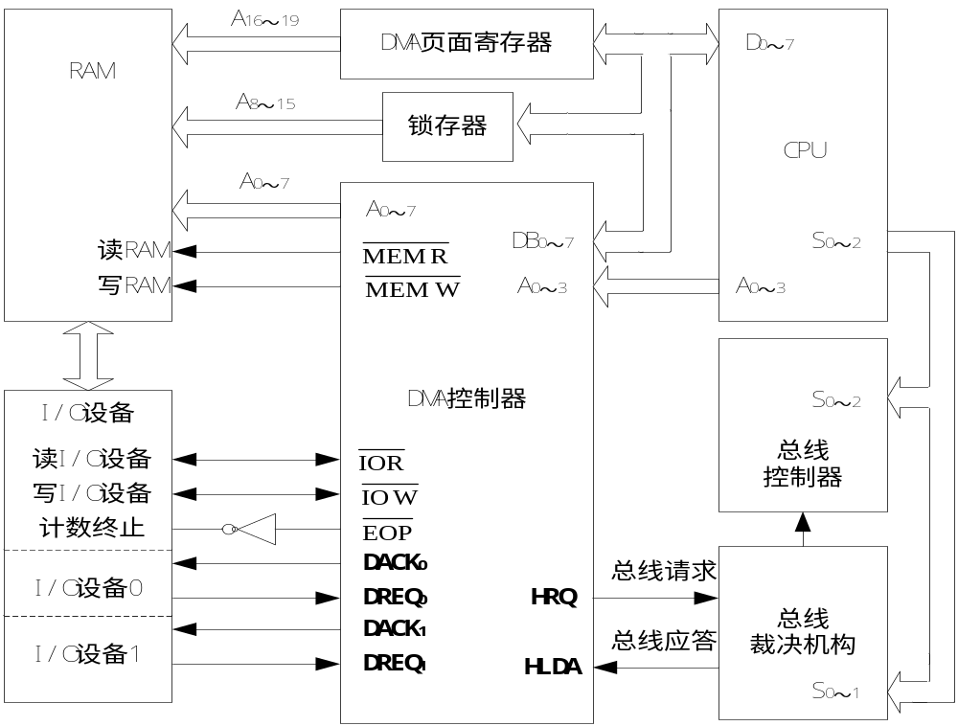
7.4 PC中的DMA应用

Slide 63
7.4 PC中的DMA应用
存储器地址的生成
  8237A只能生成16位地址 ( A₇~A₀，DB₇~DB₀)，而PC机地址总线有20位、24位、32位等。
  解决办法：为了能寻址到所有的存储器，需设置一个DMA页面地址寄存器，用于产生DMA通道的高位地址。
I/O设备寻址
  8237A用DACK信号取代CS对外设进行寻址。只要DACK、IOR或IOW同时有效，就可对外设进行DMA操作。

Slide 64
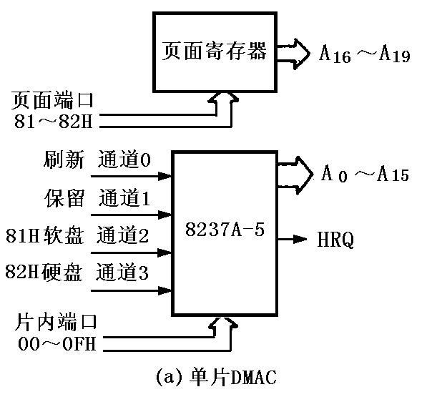
(2) 单片8237A 系统
7.4 PC中的DMA应用
早期的PC采用单片8237A，支持4通道DMA传送。
每次DMA可寻址1MB空间 (20位地址)，故只需设置一个页面地址寄存器。

Slide 65
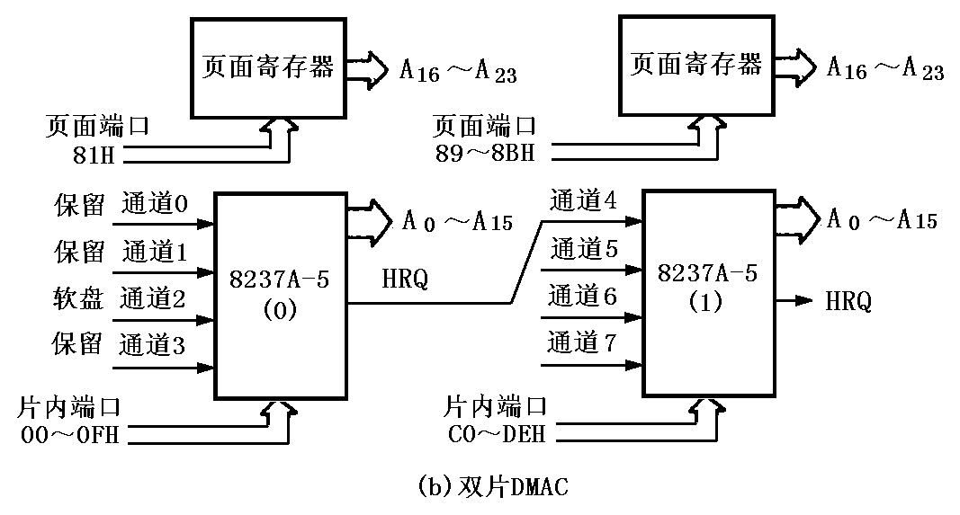
(3) 双片DMAC的DMA系统
7.4 PC中的DMA应用
286以上的PC机采用2片DMAC，一个为主，一个为从，支持7个DMA通道。

Slide 66
(4) DMA系统应用实例
7.4 PC中的DMA应用
【例7-5】已知 8237A 的端口地址为 00~0FH，利用通道1传送数据，页面地址寄存器地址为83H，内存缓冲区地址为 2100:0030H，传送数据块长度为200字节。试写出相应的程序代码段。
解：(1) 总体思路
在DMAC初始化的基础上，添加有关页面地址寄存器的操作（向其内写入高4位地址值）。

Slide 67
7.4 PC中的DMA应用
PC机中DMA系统的初始化步骤：
  发总清命令，进行复位。
  写工作方式寄存器，设置各个通道的工作方式。
  设置页面地址寄存器的值；设置基地址、基字节寄存器的值（先低字节，后高字节）。
  写命令字。
  清除需要使用通道的屏蔽位，启动DMAC。

Slide 68
7.4 PC中的DMA应用
(2) 代码实现
1
OUT 0DH，AL ; 发总清命令，进行复位
MOV AL， 00000101B ; 工作方式：请求传输, 地址增,
OUT 0BH，AL ; 非预置, DMA写, 通道1
2
MOV AL， 02H ; 内存地址21030，页面地址02
OUT 83H，AL ; 页面地址寄存器
… 待续
3

Slide 69
7.4 PC中的DMA应用
… 续前
MOV AL， 30H ; 写通道1的低位地址
OUT 02H，AL
MOV AL， 10H ; 写通道1的高位地址
OUT 02H， AL
MOV AX， C7H ; 写通道1的字节数高位
（200=C8）
OUT 03H， AL ; 低字节
MOV AL， AH
OUT 03H， AL ; 字节数低位
MOV AL， 10000000B ; 写命令字
OUT 08H，AL
MOV AL， 00000001B ; 清屏蔽位，允许通道1请求
OUT 0AH，AL

Slide 70
7.4 PC中的DMA应用
【例7-6】利用DMA方式实现内存到内存的数据传送。
已知：
    内存源地址：从2000H开始，1000H个字节。
    内存目标地址：从4000H开始。
    假设8237A的I/O端口地址为70H~7FH。
请给出对应的初始化代码段。

Slide 71
7.4 PC中的DMA应用
解：按照初始化的步骤逐一实现
8237A初始化编程的步骤：
  发送总清命令（复位）
  写基本地址和当前地址寄存器
  写基本字节和当前字节寄存器
  写工作方式寄存器
  写命令寄存器
  写屏蔽寄存器
  写请求寄存器

Slide 72
7.4 PC中的DMA应用
START：
OUT 7DH, AL ; 写总清命令，先后触发器为0
MOV AL, 00H ; 源地址写入通道0基址寄存器，低位
OUT 70H, AL
MOV AL, 20H ; 写高位地址
OUT 70H, AL
MOV AX, 1000H ; 字节数
DEC AX ; 字节数N-1
OUT 71H, AL ; 写低位计数值
MOV AL, AH
OUT 71H, AL ; 写高位计数值

Slide 73
7.4 PC中的DMA应用
MOV AL, 00H ;目标地址写入通道1基址寄存器，低位
MOV 72H, AL
MOV AL, 40H ;写高位地址
OUT 72H, AL
MOV AX, 1000H ; 字节数
DEC AX ; 字节数N-1
OUT 73H, AL ; 写低位计数值
MOV AL, AH
OUT 73H, AL ; 写高位计数值

Slide 74
7.4 PC中的DMA应用
MOV AL, 88H ; 通道0方式字：块传送，地址加1，读
OUT 7BH, AL
MOV AL, 85H ; 通道1方式字：块传送，地址加1，写
OUT 7BH, AL
MOV AL, 81H ; 命令字：允许M-M传送
OUT 78H, AL
MOV AL, 00H ; 写四通道屏蔽寄存器，开放全部DMA请求
OUT 0FH, AL
MOV AL, 04H ; 写请求寄存器，DMA通道0请求
OUT 79H, AL

Slide 75
本章结束，
谢 谢！

